Slide 1




СТРАХОВАНИЕ СЕЛЬСКОХОЗЯЙСТВЕННЫХ РИСКОВ
VSK.RU

Slide 2



ВСК сегодня
История
27 лет успешной работы со дня основания Страхового Дома ВСК 11 февраля 1992 г.
Надежность
Рейтинг ruAA по версии агентства «Эксперт РА» подтверждает высокий уровень надежности на протяжении 18 лет
Опыт
Более 200 решений для страхования частных и корпоративных клиентов
Устойчивость
Международный рейтинг финансовой устойчивости Fitch на уровне BB-
Доверие
Более 33 миллионов граждан и 500 тысяч компаний выбрали ВСК в качестве страхового партнера
Качество
Сертификат высокого уровня системы менеджмента качества по стандарту ГОСТ Р ИСО 9001-2015 (ISO 9001:2015)
Лидерство
Ведущие позиции на рынке страхования и стабильная динамика роста доли рынка
Признание
Благодарности коллективу компании от Президента России в 2002, 2007 и 2017 гг.
Масштаб
Более 500 офисов во всех субъектах Российской Федерации
Заслуги
Лауреат Национального конкурса «Компания года» в номинации «Страховая компания» в 2013 и 2015 гг.

Slide 3

Динамика объемных показателей группы ВСК с учетом 2018 г.*
СБОРЫ,
МЛРД, Ᵽ
96,3
Устойчивая динамика роста основных объемных показателей обусловлена высоким уровнем сервиса и надежности компании, наличием стратегического плана на всех этапах развития ВСК
73,8
47,9
53,3
33,8
38,0
37,5
30,0
2011 2012 2013 2014 2015 2016 2017 2018
ДИНАМИКА ЧИСТОЙ ПРИБЫЛИ, МЛРД Ᵽ И ROE (%)
КОЛИЧЕСТВО КЛИЕНТОВ,¹ МЛН ЧЕЛОВЕК
34%
33,3
34%
24,4
29%
17,3
32%
14,6
14,8
18%
11,4
9,6
11%
5,5
0,6
1,3
3,1
3,8
6,0
8
2013 2014
2015
2016
ROE
2017
2018
2011 2012 2013 2014 2015 2016 2017 2018
Чистая прибыль
¹ Внутренняя аналитика САО «ВСК»
* Предварительные данные по 2018 г

Slide 4

Рынок сельскохозяйственного страхования
25,1%
-60,1%
9 822,6
7 853,4
-4,9%
3 922,1
3 731,2
154,2
(3,9%)
169,0
(4,5%)
100,8
(1,3%)
119,1
(1,2%)
2015
2016
2017
2018
Рынок
ВСК (сборы и доля рынка)
По итогам 12 мес. 2018 г. прирост рынка сельскохозяйственного страхования показал падение на до 4,9%. Объем страхового рынка составил 3 731,2 млн руб.
Прирост ВСК на рынке составил 9,6%, объем взносов достиг 169,0 млн руб.
Доля компании на рынке сельскохозяйственного страхования составила 4,5%, что больше, чем в 2017 году на 0,6 п.п.

Slide 5

Страхование сельскохозяйственных культур
Объекты страхования: ЯРОВЫЕ /ОЗИМЫЕ КУЛЬТУРЫ, МНОГОЛЕТНИЕ НАСАЖДЕНИЯ
Риски
КОМБИНИРОВАННОГО СТРАХОВАНИЯ (дострахование ГП)
Риски с
ГОСПОДДЕРЖКОЙ
Риски БЕЗ
ГОСПОДДЕРЖКИ
Опасные природные явления: 25 видов согласно перечню МСХ
Проникновение и (или) распространение вредных организмов, если такие события носят эпифитотический характер
Нарушение электро-, тепло-, водоснабжения в результате стихийных бедствий
Риски c ГОСПОДДЕРЖКОЙ
+
Риски не предусмотренные ГОСПОДДЕРЖКОЙ:
Опасные природные явления (сверх перечня МСХ)
Болезни
Действие вредных организмов (сверх перечня МСХ)
Пожар,
ПДТЛ,
Падение предметов
Стихийные бедствия
Опасные природные явления, в т.ч.
аномально-жаркая погода; аномально-холодная погода; заморозки; крупный град; ледяная корка; ливень; наводнение; продолжительный сильный дождь; промерзание верхнего (до 2 см) слоя почвы; раннее появление или установление снежного покрова; ураган и прочие
Болезни
Действие вредных организмов
Пожар
Пдтл
Падение предметов
Стихийные бедствия: горный обвал; оползень; перемещение грунта; просадка грунта; сель; снежная лавина; землетрясение
Ограничение по господдержке:
ДОГОВОР ЗАКЛЮЧАЕТСЯ В ТЕЧЕНИЕ 15 ДНЕЙ С МОМЕНТА ОКОНЧАНИЯ СЕВА

Slide 6





Условия страхования при государственной поддержке
Страховая стоимость – определяется в соответствии с утвержденной методикой (Приказ МСХ РФ от 1 марта 2019 г. № 87)
Страховая стоимость
Вся посевная
площадь под культурой
Средняя 5-летняя урожайность*
Цена реализации**
* Средняя урожайность культуры со всей посевной (посадочной) площади, сложившаяся за 5 лет (10 лет – по плодовым), предшествующих году заключения договора страхования
** Цена за год, предшествующий году заключения договора по данным РОССТАТа
Страховая сумма
Франшиза
в размере не менее 70%
от страховой стоимости
указывается по каждой культуре
безусловная
в % от страховой суммы
10%-50%
Факторы, влияющие на условия
Тарифные ставки
Основные: культура, регион, величина франшизы
Дополнительные: технология, сорт (гибрид), опыт выращивания, состояние посевов, иные факторы
приближены к субсидиарным ставкам указанным в Плане Минсельхоза (от 2,5%)
допускается понижение относительно плановых

Slide 7
Условия страхования без государственной поддержки
Страховая стоимость – определяется как произведение средней урожайности данной культуры за последние пять лет (по отдельным культурам – десять лет) в данном хозяйстве, цены (закупочной, договорной, реализационной, рыночной) единицы веса (количества) соответствующего вида продукции (зерно, корнеплоды, клубни, фрукты, овощи, ягода, рассада) культуры и всей застрахованной площади посева (посадки)
Страховая стоимость
Площадь посева
под культурой
Средняя урожайность
Цена
единицы веса
Страховая сумма
Тарифные ставки
размер устанавливается по желанию страхователя в пределах страховой стоимости
может определяться в размере залоговой стоимости, если она не превышает действительную стоимость
в среднем составляют 3–3,5% (открытый грунт), 1,5–2,0 (закрытый грунт, насаждения)
Франшиза
Факторы, влияющие на условия
безусловная
в % от страховой суммы;
в денежном выражении
ограничения максимального размера отсутствуют
регион, технология, сорт (гибрид), величина франшизы, опыт выращивания, величина недобора урожая, квалифицируемая как утрата (гибель), состояние посевов, иные факторы

Slide 8
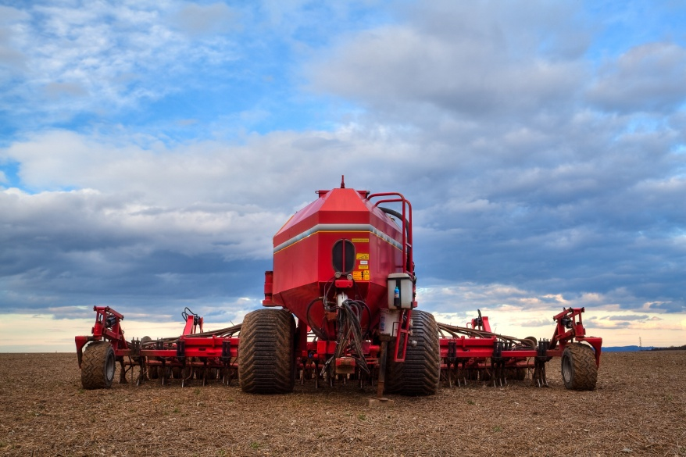
Условия страхования без государственной поддержки
Регламентирующие нормативы
Закон 260 ФЗ. Статья 3. Порядка оказания государственной поддержки в сфере сельскохозяйственного страхования
Приложение №9 к Государственной программе развития сельского хозяйства и регулирования рынков сельскохозяйственной продукции, сырья и продовольствия на 2013– 2020 годы, утвержденной постановлением Правительства Российской Федерации
от 14 июля 2012 г. № 717 (ред. от 30.11.2018)
Нормативно-правовые акты субъекта РФ
Порядок получения субсидии
Первый этап
(осуществляется Страхователем):
Второй этап
(осуществляется региональным подразделением Минсельхоза)
Оплата 50 % страховой премии на расчетный
счет страховщика
Представляет в региональное подразделении Минсельхоза после оплаты 50 % страховой премии, заявления о перечислении целевых средств на расчетный счет страховщика
и все необходимые документы, предусмотренные нормативно-правовыми актами субъекта РФ
Прием и проверка документов представленных Страхователем
Оплата 50 % страховой премии на расчетный счет страховщика

Slide 9


Изменения в закон 260 ФЗ
Новая редакция ФЗ-260 «О государственной поддержке в сфере сельхозстрахования вступила в силу
1 марта 2019 года
Существенные изменения
в части страхования урожая
Риски:
Страхование от ВСЕХ, ОДНОГО или НЕСКОЛЬКИХ событий
Перечень опасных природных явлений расширен с 21 до 25 наименований. Добавлены или модифицированы следующие: град, крупный град, сильная пыльная (песчаная) буря, сильный ливень, сильный и (или) продолжительный дождь, раннее появление или установление снежного покрова, промерзание верхнего слоя почвы, сильный и (или) ураганный ветер, сход снежных лавин
Страховая сумма: Договор может быть заключен на страховую сумму в размере не менее 70% страховой стоимости объекта сельскохозяйственного страхования
Франшиза: 10–50%
Порог утраты / гибели: ИСКЛЮЧЕН

Slide 10



Документы, необходимые при заключении договора
Основные
Дополнительные
Заявление на страхование
Паспорта технологий возделывания с/х культур и (или) технологическая карта
Справка о цене реализации единицы веса продукции из органов статистики
Карта полей (план, схема, контуры
с указанием № каждого участка, его площади
и сорта, посажанных культур)
Справка об урожайности за предшествующие
5 лет из областного (краевого/ республиканского) районного комитета
по статистике (по каждой культуре, заявляемой на страхование)
Формы статистической отчетности за предшествующие 5 лет, заверенные органом статистики (Форма 29-СХ (2-фермер) и 4-СХ
(1-фермер))
Документы на посевной/посадочный материал Сертификаты (удостоверения) качества
Акт осмотра хозяйства и фотоматериал
Документы по электроснабжению и пожарной безопасности (для закрытого грунта)

Slide 11

Размер утраты (гибели), размер убытка, страховая выплата
1
УТРАТА (ГИБЕЛЬ) определяется как снижение фактического урожая сельскохозяйственной культуры (урожая многолетних насаждений) по сравнению с запланированным урожаем. Порядок расчета определен:
при ГП - МЕТОДИКОЙ Минсельхоза,
при без ГП – правилами страхования.
2
УБЫТОК определяется в размере утраты (гибели) умноженной на цену единицы урожая
У = (Up - Uf - Pn) × C,
где:
Up – планируемый урожай (ц)
Uf – урожай, полученный по данным форм статистической отчетности (ц)
Pn – потери урожая в результате нестраховых событий (ц)
C – цена за единицу урожая, принятая при расчете страховой стоимости
при заключении договора (руб./ц)
3
СТРАХОВАЯ ВЫПЛАТА определяется как произведение размера убытка и отношения указанной в договоре сельскохозяйственного страхования страховой суммы к страховой стоимости. Из полученной суммы вычитается франшиза.
В = У × CС/СТ - Ф,
где:
В — выплата (руб.)
У — убыток (руб.)
CС — страховая сумма (руб.)
CТ — страховая стоимость (руб.)
Ф — франшиза (руб.)

Slide 12
Пример расчета суммы страхового возмещения
УСЛОВИЯ СТРАХОВАНИЯ:
Культура пшеница озимая
Застрахованная площадь 1000 га
Средняя урожайность за 5 лет 30 ц/га
Планируемый урожай 30.000 ц
Цена за единицу урожая 900 руб./ц
Страховая сумма 27.000.000 руб.
Страховая стоимость 27.000.000 руб.
Франшиза 20% (5.400.000 руб.)
СВЕДЕНИЯ ОБ ОБЪЕКТЕ ПО ИТОГАМ ГОДА:
Урожай в текущем году
(поданным 29-сх (2-фермер)
или экспертизе) 15.000 ц
Нестраховые потери
(по данным экспертизы) 3.000 ц
РАСЧЕТ СУММЫ ВОЗМЕЩЕНИЯ:
УБЫТОК:
(30.000 ц – 15.000 ц – 3.000 ц) х 900 руб./ц = 10.800.000 руб.
СУММА К ВОЗМЕЩЕНИЮ:
10.800.000 руб. х (27.000.000 руб. / 27.000.000 руб.) – 5.400.000 руб. = 5.400.000 руб.

Slide 13



СПАСИБО ЗА ВНИМАНИЕ!
www.vsk.ru
Заместитель директора
Казанского филиала САО «ВСК»
Луговнина С.Ф.
Tел.: 8-9172-436-944
kazan@vsk.ru
САО «ВСК». Дата создания: 11.02.1992. Лицензия Банка России от 11.09.2015: СЛ № 0621, СИ № 0621, ОС № 0621, ОС № 0621-04, ОС № 0621-05, ПС № 0621.

